Slide 1


MAI 2020
Ce le face pe oameni fericiți ?
Analiza regresiei liniare a nivelului de fericire al persoanelor din 156 țări anul 2019
Modelare și Simulare
Realizat de :
Bobu Natalia

Slide 2

DataSet
Scop
Happy 2019
Sursă
Modelare și Simulare
Aflarea factorilor primordiali,
care duc la o viață fericită
Kaggle.com
Variabila dependentă
Consecință
Scorul de fericire
Oamenii și țările se pot concentra pe factorii
mai importanți pentru a atinge un nivel mai mare de fericire
02
Variabilele
independente
PIB/persoană
suportul social
speranța de viață
libertatea alegerii
generozitatea
corupția
MAI 2020

Slide 3
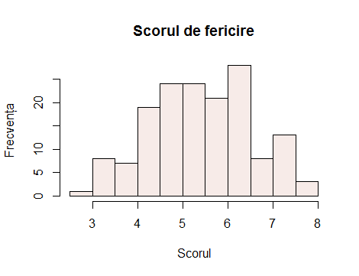
03
Normalitatea datelor
MAI 2020
Histograma scorului de fericire
Kurtosis: -0.65
Skewness: 0.01
Kurtosis <0 , vârf aplatizat, date mai puține în coadă
Skewness ~=0 datele sunt practic repartizate normal
Modelare și Simulare

Slide 4







Sumarul
datelor
Modelare și Simulare
MAI 2020

Slide 5
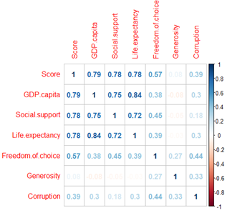
Corelarea datelor
MAI 2020
PIB -Cel mai mare impact asupra scorului
Generozitatea - cel mai mic impact asupra scorului
Modelare și Simulare

Slide 6
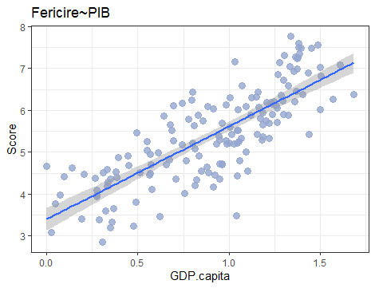
Modelare și Simulare
06
MAI 2020

Slide 7
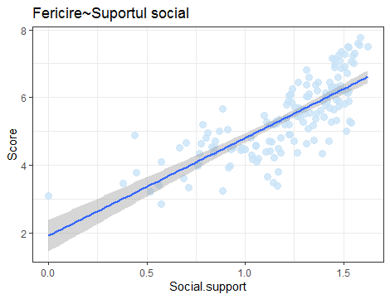
Modelare și Simulare
07
MAI 2020

Slide 8
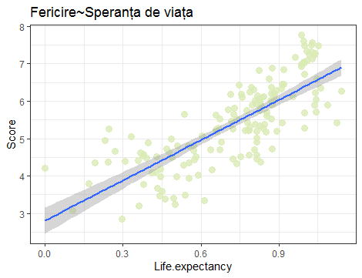
Modelare și Simulare
08
MAI 2020

Slide 9
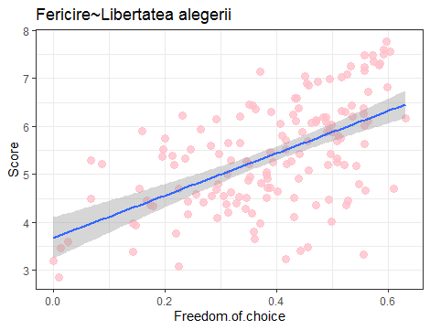
Modelare și Simulare
09
MAI 2020

Slide 10
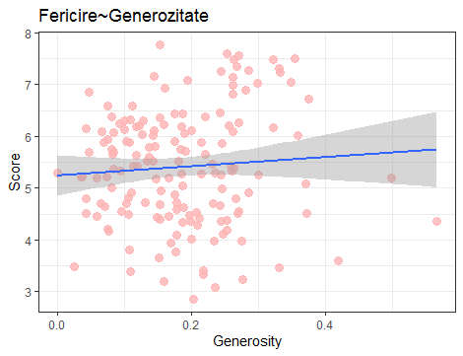
Modelare și Simulare
10
MAI 2020

Slide 11
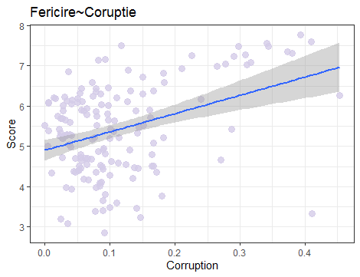
Modelare și Simulare
11
MAI 2020

Slide 12
Modelul liniar
MAI 2020
Model 1
Model 2
Model 3
PIB - 0.0005
Suportul social - 4.83e-06
Speranța de viață - 0.001
Liberatea algerii - 0.0001
Generozitatea - 0.3267
Corupția - 0.07505
PIB - 0.0002
Suportul social - 2.70e-05
Speranța de viață - 0.0009
Liberatea algerii - 2.28e-07
PIB - 0.0007
Suportul social - 5.33e-06
Speranța de viață - 0.0014
Liberatea algerii - 4.84e-05
Corupția - 0.0338
Adjusted R-squared - 0.7703
P-valoare - 2.2e-16
Adjusted R-squared - 0.7649
P-valoare - 2.2e-16
Adjusted R-squared - 0.7703
P-valoare - 2.2e-16
Modelare și simulare

Slide 13
13
COMPARAREA MODELELOR
Testul Akaike
AIC - 255.5295
AIC - 254.54
Model 2
PIB
Suportul social
Speranța de viață
Liberatea algerii
PIB
Suportul social
Speranța de viață
Liberatea algerii
Generozitatea
Corupția
PIB
Suportul social
Speranța de viață
Liberatea algerii
Corupția
Model 1
Model 3
AIC - 257.2385

Slide 14
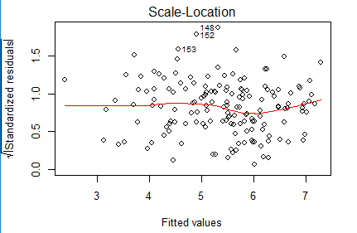
Homoscedascititate
Modelare și Simulare
Linia reprezentată este practic aplatizată, semnificând absența
homoscedasticității, deci varianța rezidurilor nu trebuie să crească odată cu
valorile prezise.
14
MAI 2020

Slide 15
15
Multicolinearitate
MAI 2020
PIB
4.0359
Suportul social
2.7337
Speranța de viață
3.5715
Liberatatea alegerii
3.5715
Corupția
3.5715
În urma testului de multicolinearitate, nici una dintre variabilele
independente nu întrece valoare 5, deci nu există coliniaritate
semnificativă în modelul nostru.
Modelare șiSimulare

Slide 16
Predicții
Training - 124 înregistrări
Model Final
20%
Model - Liniar Model (Training)
head(happy, 124)
tail(happy, 32)
Predicție = Predict( Model, Test)
Predicții
80 %
Test - 32 înregistrări

Slide 17

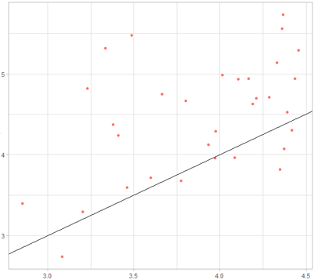
Predicție vs Actual
Modelare și Simulare
x - scorul real
y - scorul prezis
MAI 2020

Slide 18
Concluzii
Modelul liniar construit prezice datele destul de bine
Instabilitatea este motivată de colectarea datelor - online
Se doresc variabile independente cu pondere mare
Un model foarte bun ar avea o precizie 99% - 100%
PIB este cel mai important factor pentru fericire
Situația economică influențează direct scorul de fericire

